Slide 1
Bias-Fehler in KI-Systemen

Slide 2
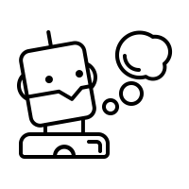
Was sind Bias-Fehler überhaupt?

Slide 3
Was sind Bias-Fehler überhaupt?
Verzerrung oder Voreingenommenheit
→ entstehen bei der Erhebung von notwendigen Daten für das System
→ können zu schwerwiegenden Problemen im System und zu Diskriminierung führen

Slide 4
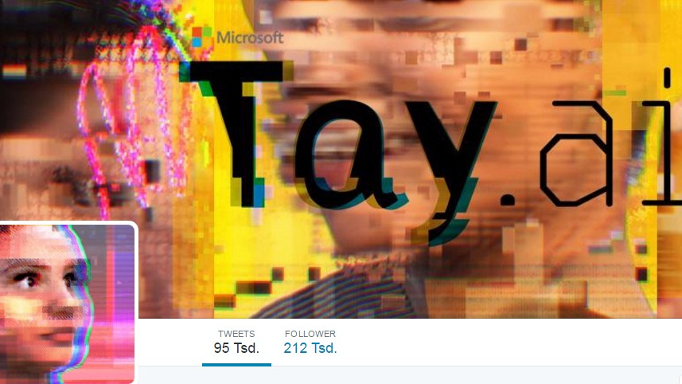
Was sind Bias-Fehler überhaupt?
Beispiel: Chatbot Tay (2016)
Twitter-Chatbot, der durch die Tweets echter Nutzer*innen „lernte“
begann sehr schnell diskriminierende Nachrichten zu veröffentlichen
→ nach nur 16 Stunden wurde der Chatbot wieder offline genommen

Slide 5
Welche Arten von Bias-Fehler gibt es?

Slide 6
Welche Arten von Bias-Fehler gibt es?
algorithmic AI bias or “data bias”: durch eingespeiste Daten ein Bias-Fehler begangen (statistische Verzerrung der Daten)
societal AI bias: von der Gesellschaft indoktrinierte Normen; aber auch Stereotype erschaffen blinde Flecken oder Voreingenommenheit (gesellschaftliche Vorurteile)

Slide 7
Welche Arten von Bias-Fehler gibt es?
algorithmic AI bias or “data bias”: durch eingespeiste Daten ein Bias-Fehler begangen (statistische Verzerrung der Daten)
societal AI bias: von der Gesellschaft indoktrinierte Normen; aber auch Stereotype erschaffen blinde Flecken oder Voreingenommenheit (gesellschaftliche Vorurteile)
→ Societal Bias beeinflusst/schafft häufig algorithmische Bias-Fehler!

Slide 8
Warum braucht es ethische Regeln bei künstlicher Intelligenz?

Slide 9
Warum braucht es ethische Regeln bei künstlicher Intelligenz?
Programmierer*innen können ihre eigenen Vorurteile (unabsichtlich) in Programme einbauen
Durch ethische Regeln wird versucht, dass kein Mensch ausgeschlossen und diskriminiert wird

Slide 10
Ethikrichtlinien für eine vertrauenswürdige KI
Fairness
Achtung der menschlichen Autonomie
Schutz vor Schaden
Nachvollziehbarkeit

Slide 11
Fairness
vor Diskriminierung schützen
Chancengleichheit
Menschen dürfen nicht getäuscht werden
KI-Systeme müssen transparent sein

Slide 12
Achtung der menschlichen Autonomie
Selbstbestimmung (Ich darf über mich selbst entscheiden)
Grundrechte ausleben
KI-Systeme sollen Menschen stärken und fördern
Aufsicht von KI-Systemen durch Menschen

Slide 13
Schutz vor Schaden
KI darf keine Schäden verursachen noch diese verschlimmern (geistige und körperliche Unversehrtheit)
KIs müssen technisch robust sein
Rücksicht auf schutzbedürftige Personen (Kinder, beeinträchtigte Personen…)
ungleiche Macht- oder Informationsverteilungen (Bsp. Staat und Bürger*innen)

Slide 14
Nachvollziehbarkeit
Prozesse sollen transparent sein
Achtung bei „Blackbox-Algorithmen“ (Hier ist nicht ganz klar ist, wie ein System zum jeweiligen Ergebnis kommt)

Slide 15
ACHTUNG!
Manchmal lassen sich diese vier Bereiche nicht vereinen!
Bsp. „vorausschauende Polizeiarbeit“ Spezielle Überwachsungsmaßnahmen können dann zwar bei der Verbrechensbekämpfung helfen, schränken dabei aber zugleich die eigenen Freiheits- und Datenschutzrechte ein.

Slide 16
Wie können Bias-Fehler vermieden werden?
Selbstreflexion
Einnehmen unterschiedlicher Perspektiven: Erwische ich mich bei Schubladendenken? Hab ich Vorurteile gegenüber anderen?
2. Aktive Kommunikation
Fällt mir etwas auf in einem Programm? Fühle ich mich dadurch ausgeschlossen oder diskriminiert? → direkt darauf ansprechen

Slide 17
Wie können Bias-Fehler vermieden werden?
Selbstreflexion
Einnehmen unterschiedlicher Perspektiven: Erwische ich mich bei Schubladendenken? Hab ich Vorurteile gegenüber anderen?
2. Aktive Kommunikation
Fällt mir etwas auf in einem Programm? Fühle ich mich dadurch ausgeschlossen oder diskriminiert? → direkt darauf ansprechen
Habt ihr noch weitere Ideen?

